Slide 1
Родительский контроль
21 октября 2025 года

Slide 2
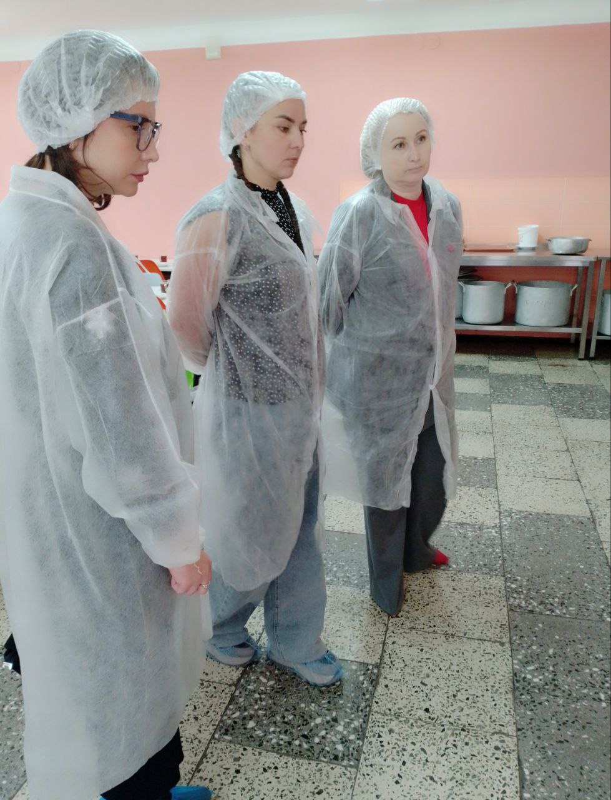
В рамках Плана работы комиссии по контролю организации и качества питании в 2025-2026 учебном году 21 октября 2025 года был осуществлён родительский контроль организации горячего питания обучающихся.

Slide 3
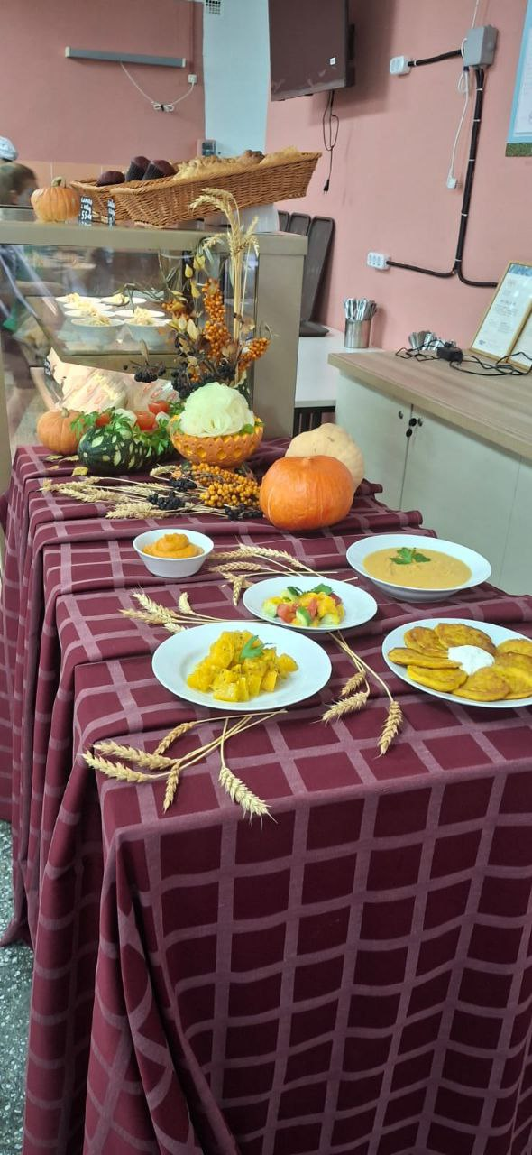
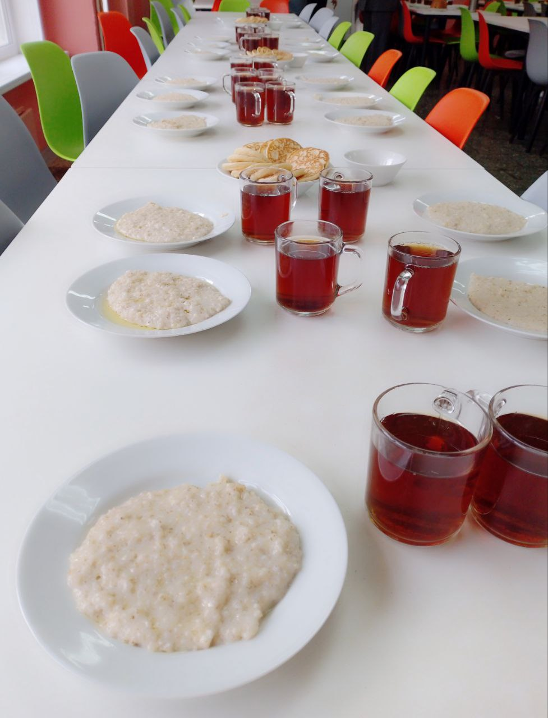
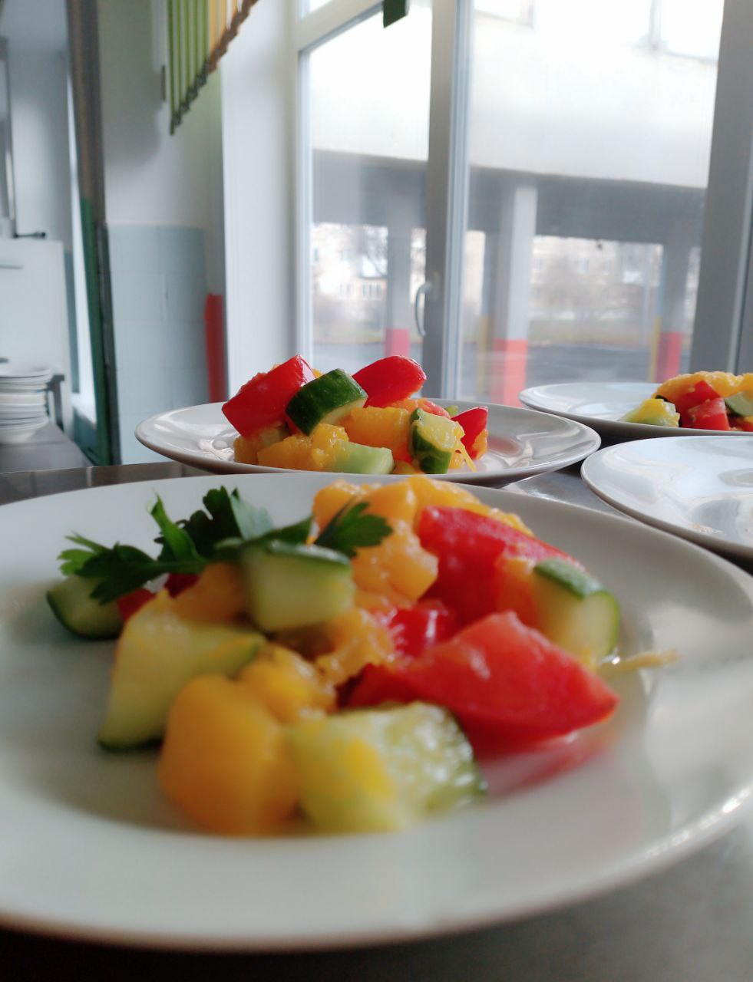
Комиссия родителей, в составе Песнохоровой Е.С. И Мыльниковой И.В., в ходе контроля проверила соответствие блюд утвержденному меню, соблюдение гигиенических требований для работников столовой, педагогов и обучающихся.
Директор Средней школы № 21 рассказала комиссии, о приобретенном новом оборудовании и о том, что эта неделя посвящена полезному овощу – тыква.

Slide 4
Комиссией было отмечено, что, блюда соответствуют утвержденному меню.
Проведена дегустация членами комиссии порций. При дегустации родители отметили, что вкусовые качества достаточно высоки, качество обработки соответствует предъявляемым требованиям.
Члены комиссии родительского контроля отметили, что порции соответствуют меню и возрастной потребности детей.
Организация питания: у входа в столовую стоят дежурные педагоги: обращают внимание на то, что перед едой нужно мыть руки. Для мытья рук имеются раковины и жидкое мыло. Имеются бумажные полотенца для рук, антисептик для рук.
В обеденном зале каждый стол накрыт для обучающихся, посадочных мест детям хватает.
Все классные руководители сопровождают свои классы.
Сотрудники столовой соблюдают гигиенические требования при работе в столовой, (одежда, перчатки, чепцы).

